Slide 1
Programming Challenge Weather Bewerbung eXXcellent Solutions
Andreas Krauß 07.07.2022
unsplash.com

Slide 2
Entwicklungs-schritte
Daten Analyse
Entwurf Weather Data
Model
Feature: Distanzfunktion
Feature: CSV Reader
Feature: Eintrag mit kleinster Verteilung
Refactoring zur Integration von Football Data
Verbesserungsmöglichkeiten

Slide 3
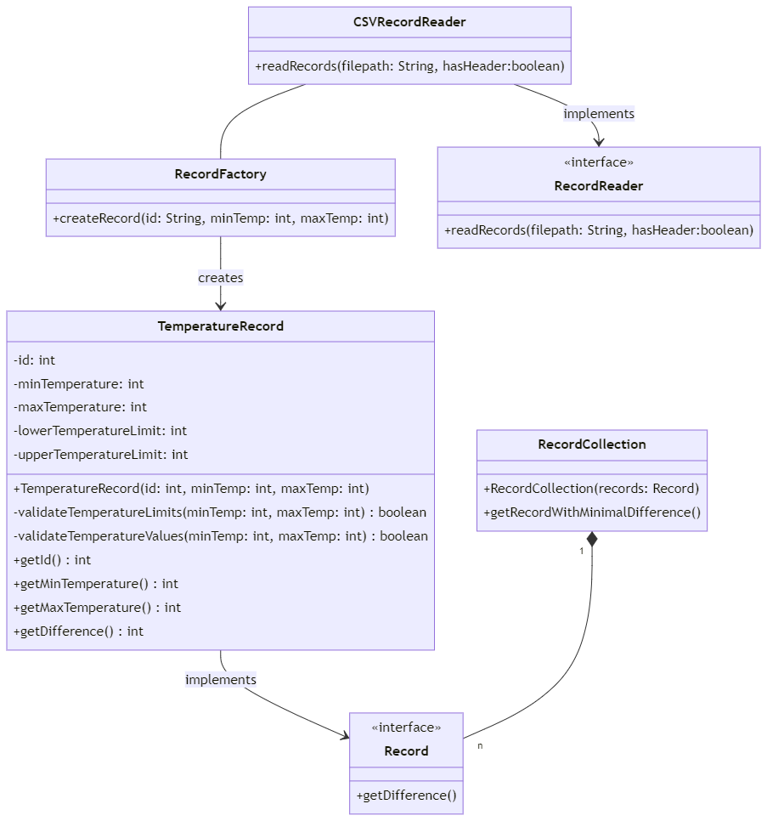
Klassen-diagramm Weather Data

Slide 4
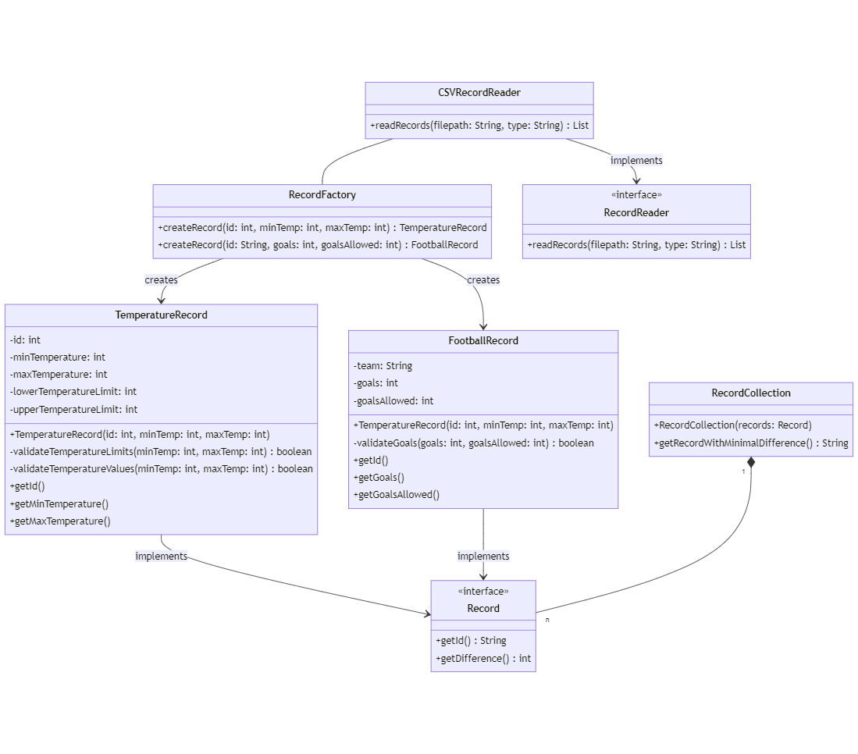
Klassen-diagramm Football Data

Slide 5

Code Review
unsplash.com

Slide 6
Weitere Verbesserungs-möglichkeiten
Erweiterung zur Verarbeitung mehrerer Daten
Wording:
„Difference“ → „Spread“
„Collection“ → „DataFrame“?
Multi-Threading to parallelize Import
Converter von Fahrenheit zu Celsius
Hinzufügen von Compare/Equals
Vereinfachung der Testcases
Namen der Temperaturbegrenzungen in Capital Case (=Konstanten)

